Slide 1

Nuestra clase de hoy
Vamos a analizar esta semana los tipos de ejercicios de las unidades 2 y 3.
Los vais a utilizar como modelos para vuestro trabajo de grupo
TENÉIS QUE PULSAR SOBRE EL ICONO DE AUDIO QUE HAY EN CADA DIAPOSITIVA
11.03.2020
Carlota Nicolás

Slide 2
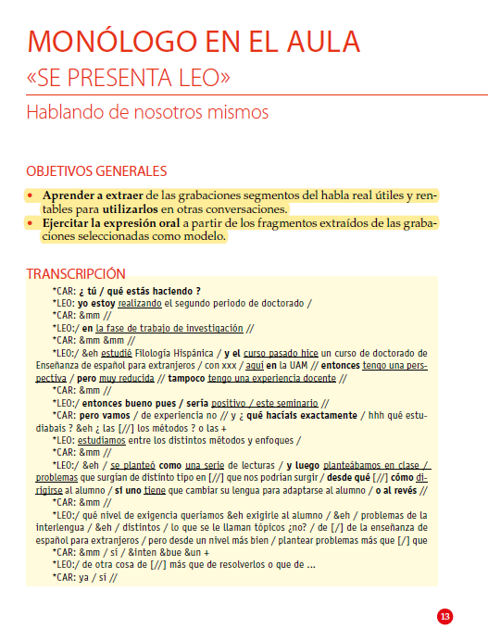

Slide 3
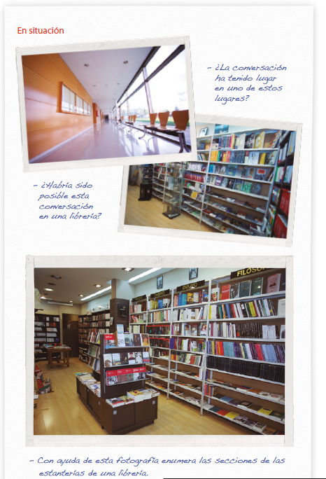

Slide 4
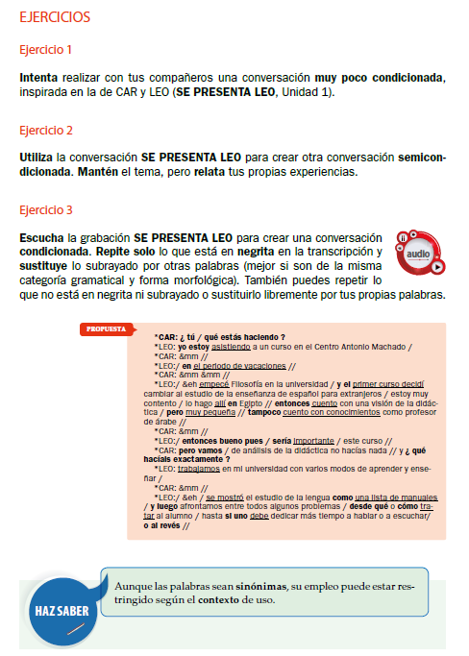

Slide 5
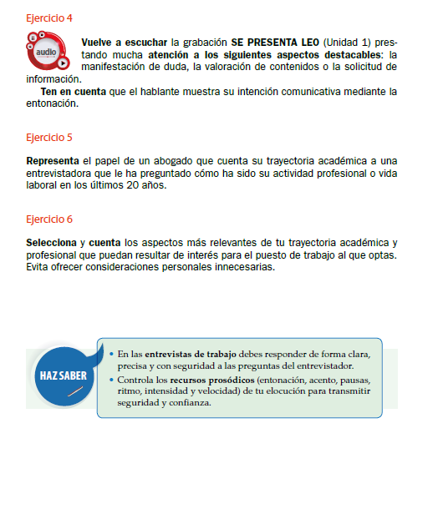

Slide 6
Pasa al archivo siguiente de Power Point

